Slide 1


Rapport D’analyse SEO
LA CHOUETTE AGENCE

Slide 2
Sommaire:
Remise en situation
Rapport de l audit
Aperçu du tableau de l’audit réalisé partie SEO et Accessibilité
visualisation du site initial (captures d’écran)
visuel des parties du site non optimisées pour le SEO et Accessibilité
avec les solutions apportées
Indice de performances du site
Indice de performances avec Lighthouse (desktop)
Indice de performances avec Lighthouse (mobile)
Conclusion
Visualisation du site après recommandations
Nouvel indice de performances avec Lighthouse

Slide 3
Remise en situation
Notre agence fait face à une forte concurrence depuis quelques temps
Notre site se vois apparaitre seulement en deuxième page des moteurs de recherche ce qui nous désavantage par rapport au autres agences de web design.
Pendant notre réunion précédente,
Vous (Sophie) m’avais demandé de réaliser un audit
et de sélectionner 10 erreurs & solutions à vous présenter lors de cette réunion.

Slide 4
Rapport d’audit

Slide 5
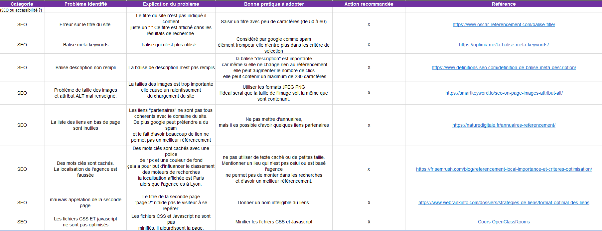
Tableau de l’audit réalisé SEO

Slide 6
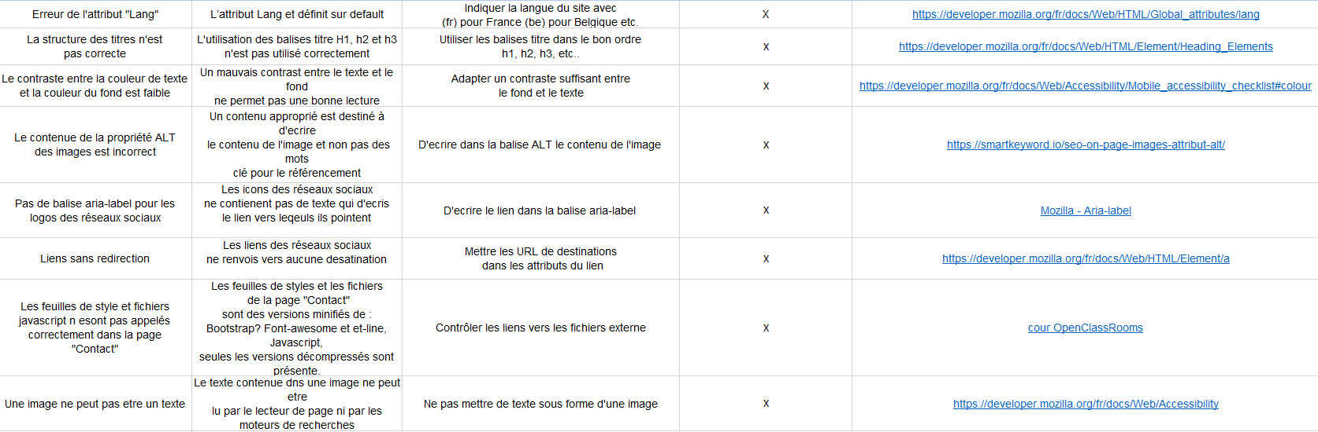
Tableau de l’audit réalisé Accessibilité

Slide 7
Visualisation du site initial desktop & mobile

Slide 8
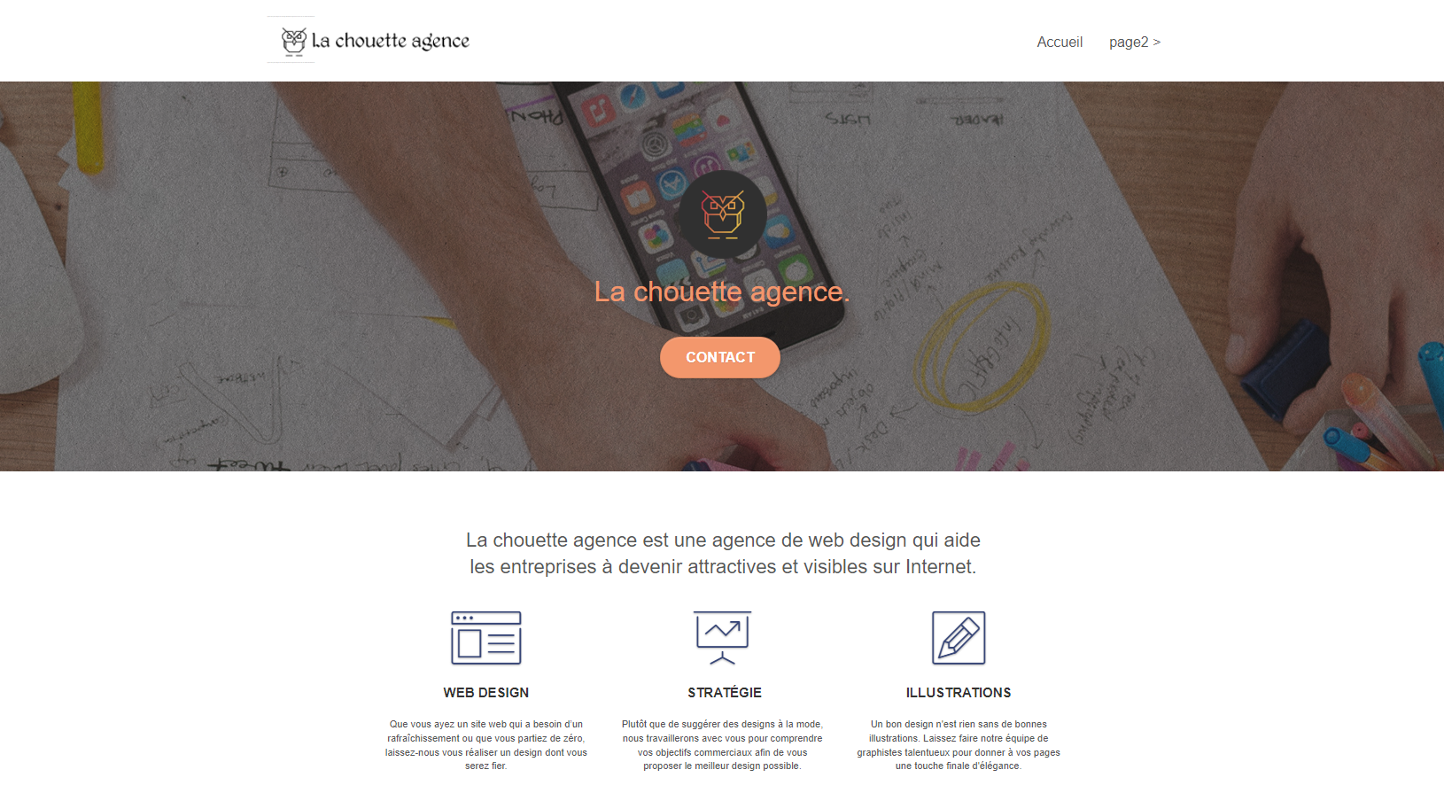
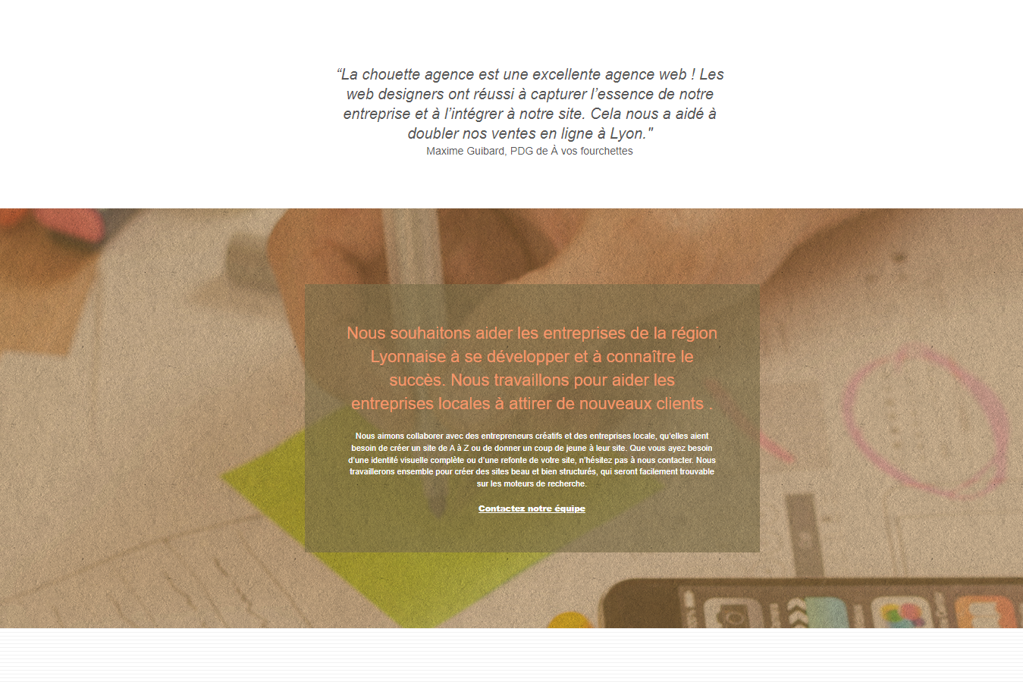
(desktop) index

Slide 9
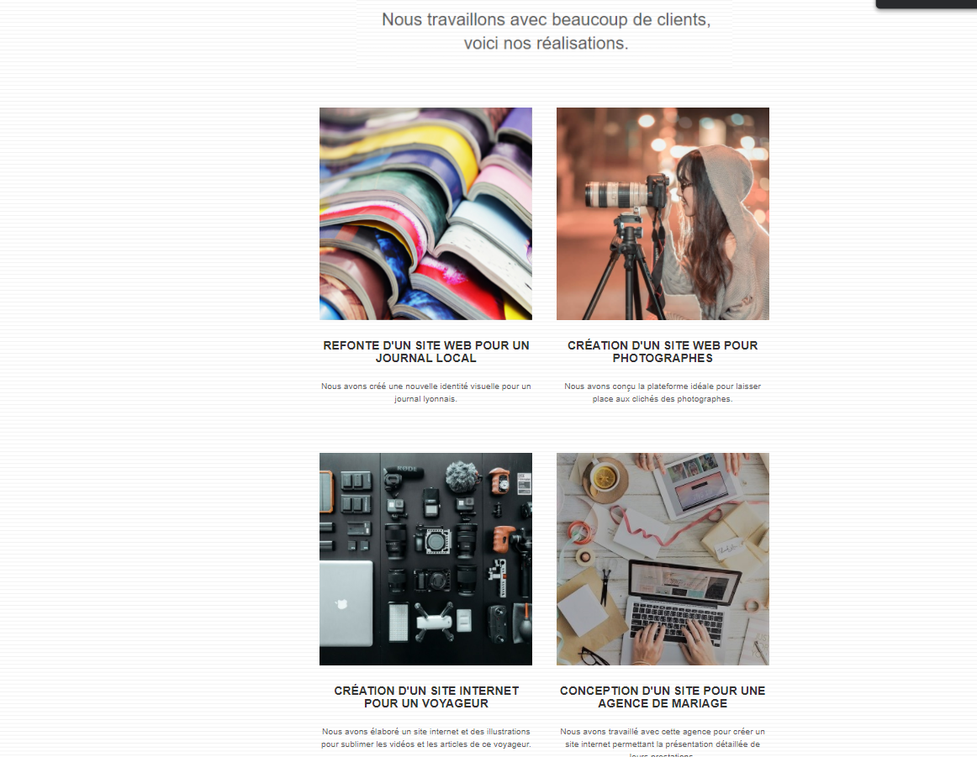
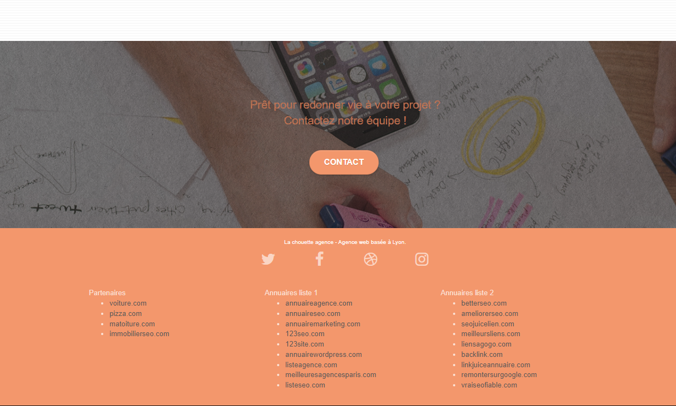
(desktop) Index suite

Slide 10
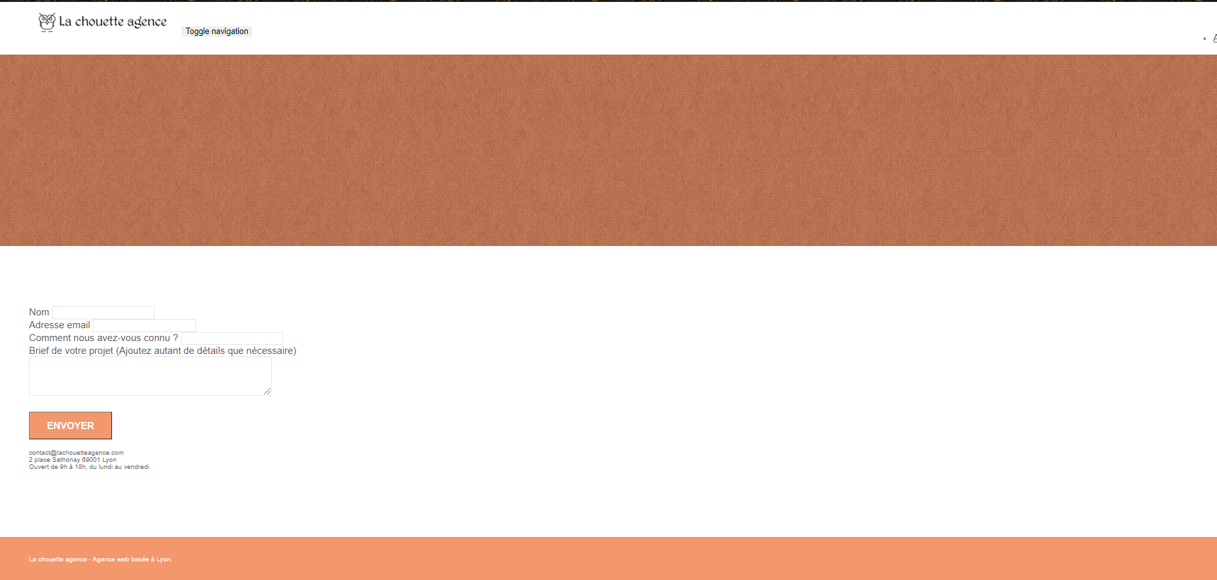
(desktop) Page 2

Slide 11
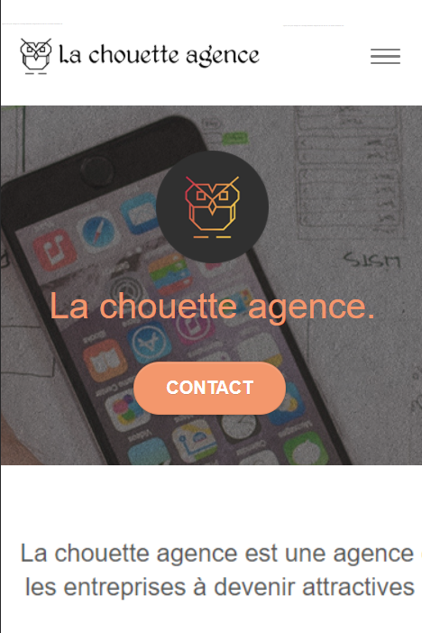
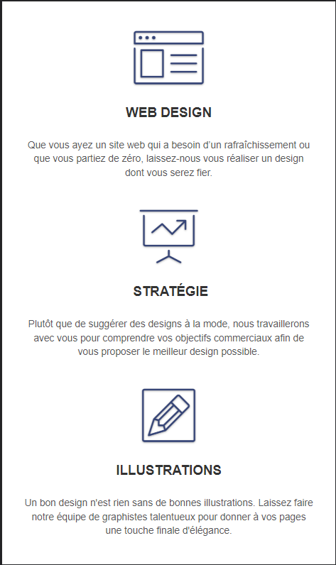

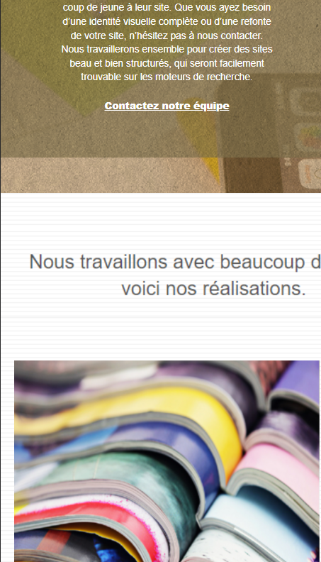
(mobile) index

Slide 12
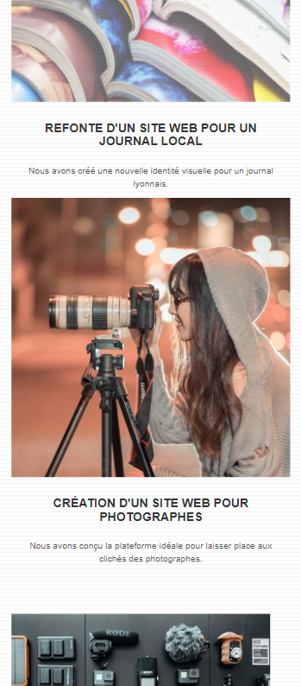
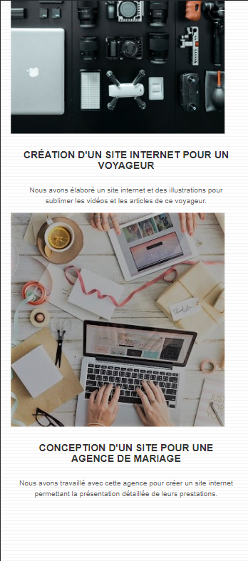
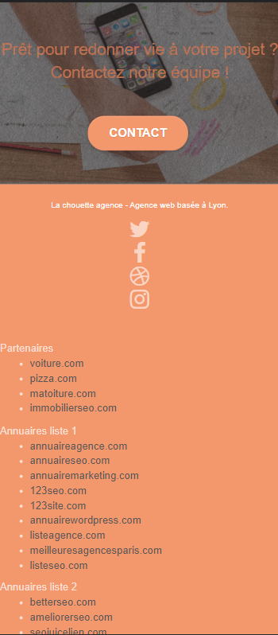
(Mobil) index suite

Slide 13
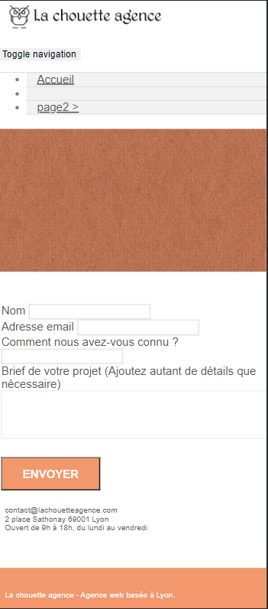
(mobile) page 2

Slide 14
Problèmes SEO identifiés & propositions de solutions

Slide 15
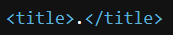


Erreur sur la balise titre
1
problème
solution
Le titre n’est pas renseigné, il faut saisir un titre qui contient moins de 50 caractères pour qu’il soit visible dans les résultats de recherche.
Titre affiché dans l’onglet du navigateur
problème
solution
Le titre décrit le contenu de la page, de plus il permet au moteurs de recherche de bien l’indexer, il donne aux utilisateurs une information pour les amener à cliquer sur le site.

Slide 16
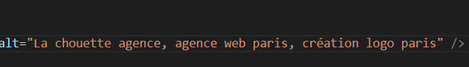
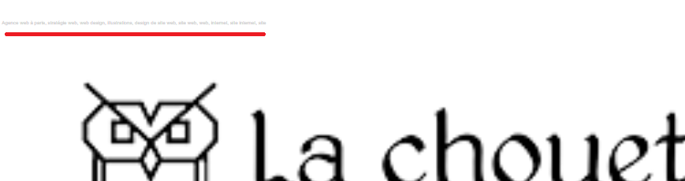
Mots clés cachés
2
Des mots clés sont cachés dans l’attribut ALT au lieu d’une description de l’image. Le mots clés Paris et mentionné alors que l’agence se trouve à Lyon cela influx sur référencement local.
Ici avec un zoom on peut voir quelques mots clés cachés
Même si les mots clés cachés était une ruse pour les tromper, aujourd’hui les moteurs de recherche ne tolère plus ce mode de tromperie et considère cela comme du black Hat et n’indexe plus le site.

Slide 17
Description
3
Problème
La balise « meta description » n’est pas renseignée .
La meta description sert à d’écrire le contenue de la page.
Avec une bonne description les visiteurs seront incités a venir visiter notre site.
Solution

Slide 18
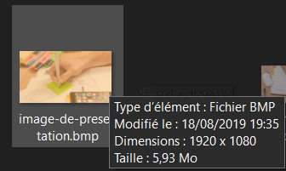
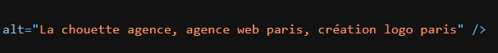
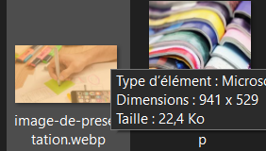
Les images
4
2 problèmes identifiés
(1) Le poids important des images cause un ralentissement au chargement du site.
(2) Les attributs ALT son mal renseignés ils contiennent une liste de mots clé
L’attribut ALT doit contenir un texte qui indique ce que contient l’image, il es lus par les lecteurs d’écran
Problème
Le poids de l’image est trop lourde, compresser les images en format webp* permet d’accélérer le temps de chargement de la page
Solution
* Le format webp permet de compresser les images sans perte de qualité et prend en charge les formats gif et la transparence

Slide 19
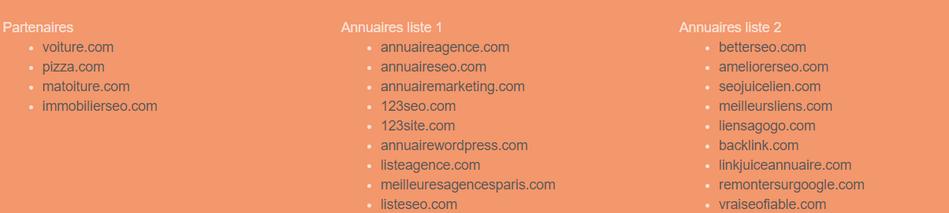

Lien partenaires
5
Problème
Les liens ci-dessus ne sont pas tous cohérents avec notre domaine d’activité
De plus ils peuvent prétendre a du spam et passer pour du black Hat, ils ne permettent pas d’avoir un meilleur référencement et l’on risque de ne plus apparaitre dans les recherches
Solution
La solution est de retirer tout les liens du footer

Slide 20
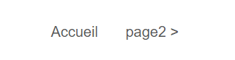
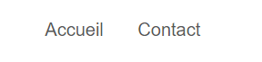
Nom des liens des pages
6
Le nom de la seconde page « page2 » n’aide pas le visiteur à se repérer
Problème
Le nom a été remplacé de façon ce que l’utilisateur se repère plus facilement sur le site ou sur les résultats de recherche.
Solution

Slide 21
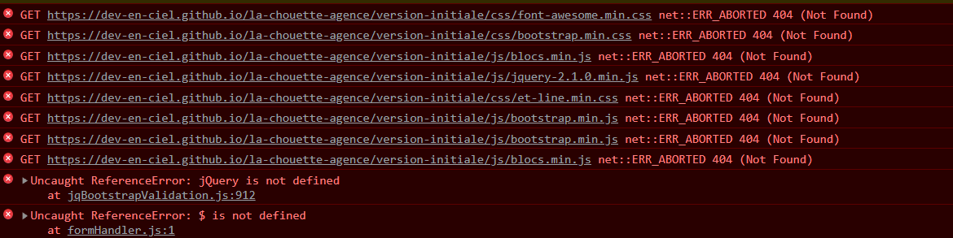
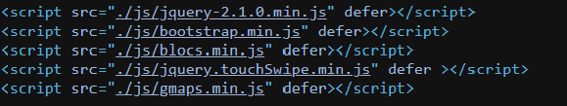
Fichier css et javascript
7
Certaines ressources ne sont pas présentes ou n’ont pas le bon chemin spécifié , comme par exemple des fichiers en «.min» qui n’existe pas dans nos dossiers
Problème
Pour optimiser notre site, on a donc crée les fichiers manquants,
on les a minifiés afin de gagner en vitesse d’exécution
Solution

Slide 22
Problèmes d’accessibilité identifiés

Slide 23
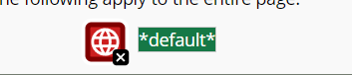
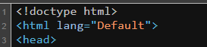
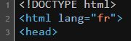
Attribut « lang »
1
La langue n’ est pas identifiée et son attribut « default » n’est pas valide
problème
Identifier la langue de la page permet au lecteur d’écran de lire le contenu de la page dans la langue appropriée.
Elle permet également une meilleure traduction automatique du contenu
Solution

Slide 24
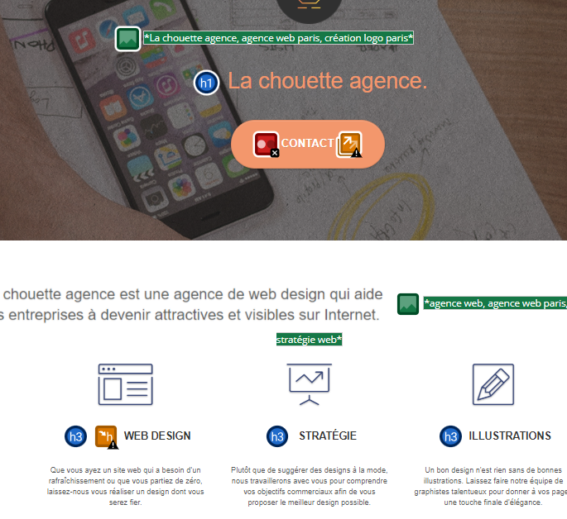
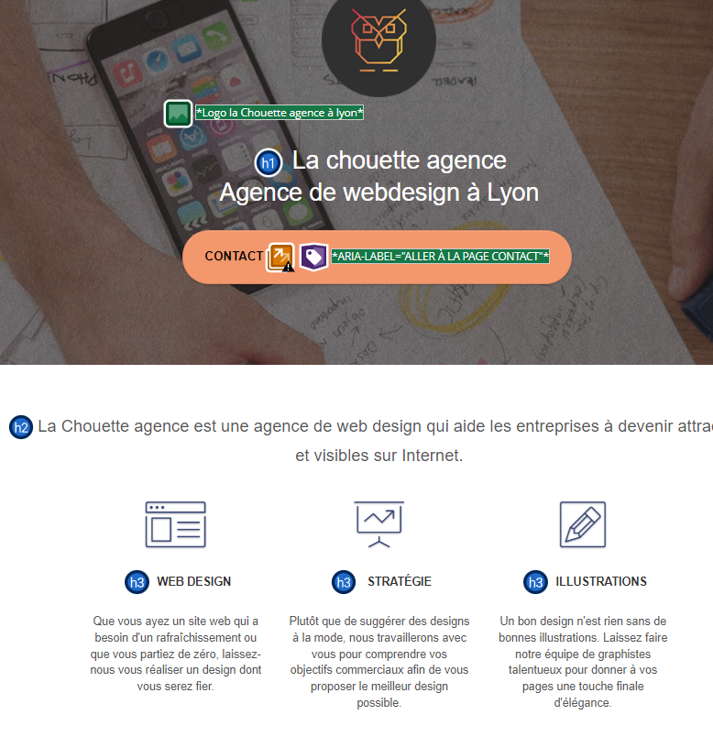
Les titres
2
Respecter la structure est importante
H1 doit être suivis de H2 puis de H3.
Si la structure n’est pas respectée un lecteur d’écran peut se demander ou se trouve le titre principale
La structure de titre n’est pas utilisées correctement
H1 et suivis de H3
Problème
Solution

Slide 25
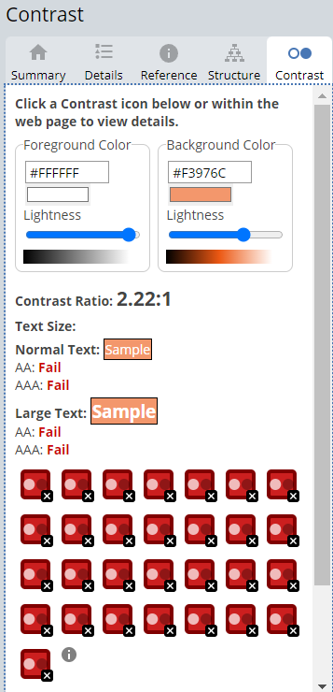
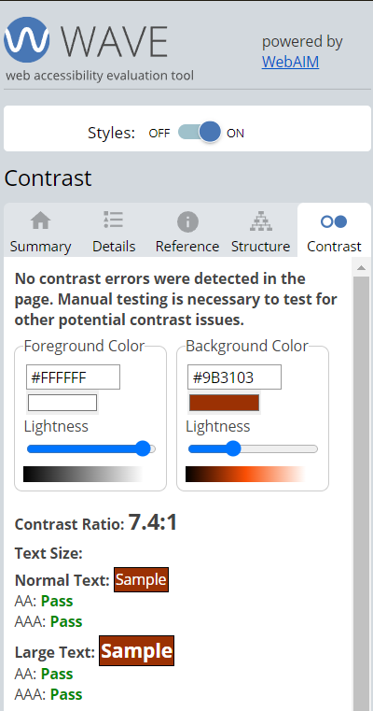
contraste
3
Avant
Dans les captures ci-contre ont peut voir que le contraste n’est pas bon
Pour résoudre ce problème
Un changement de couleur ainsi que la taille de la police a été modifié
Après
Test effectué avec Wave

Slide 26
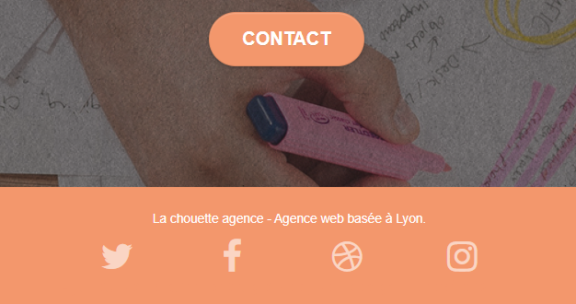
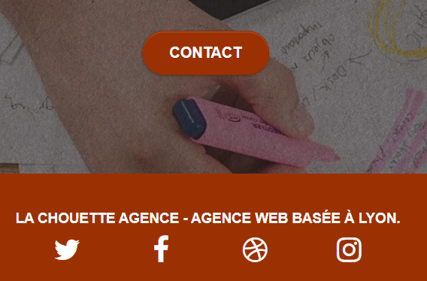
Rendu de la page
4
Problème
Solution

Slide 27
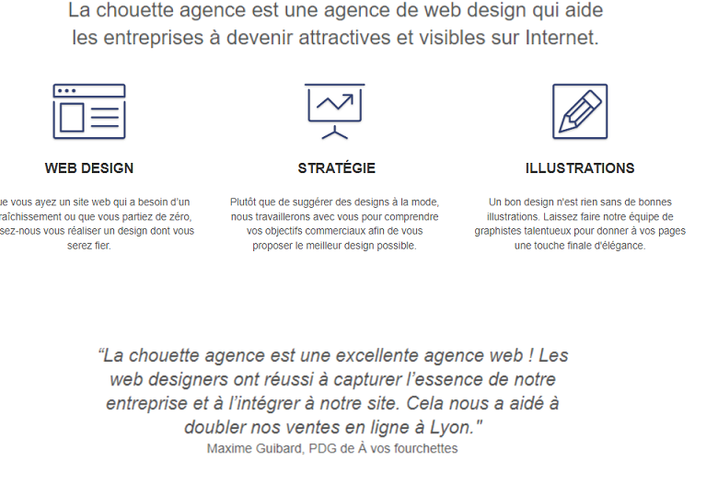
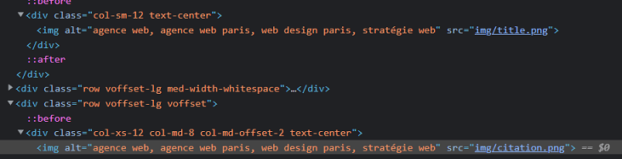
Images & Balises alt
5
Des images du site contiennent du texte
Les moteurs de recherches et les lecteurs d’écran ne peuvent pas lire de texte contenu dans une images
Problème
Solution

Slide 28
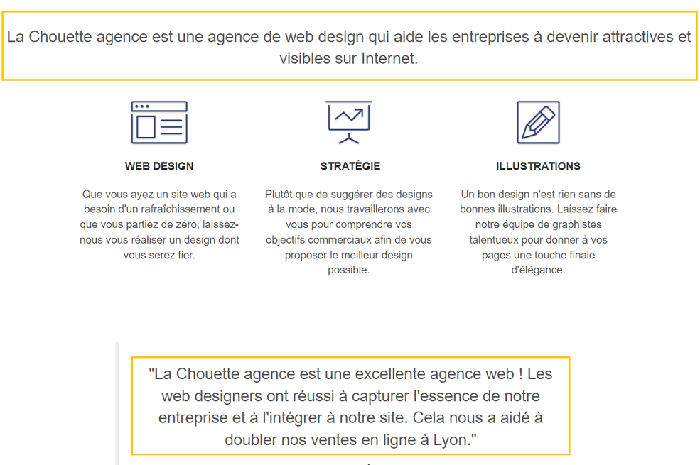
Images & Balise alt
Solution
Les images contenant le texte ont était remplacées par du texte qui peut être lus par les lecteurs d’écran et les moteurs de recherche
De plus il est maintenant possible de le modifier . (taille, police, couleur )etc..
Problème
Solution

Slide 29

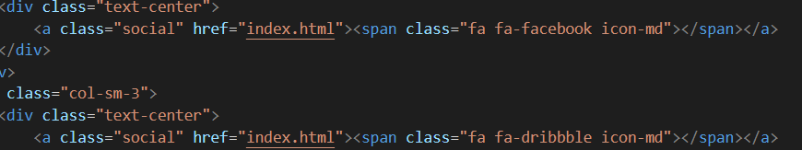
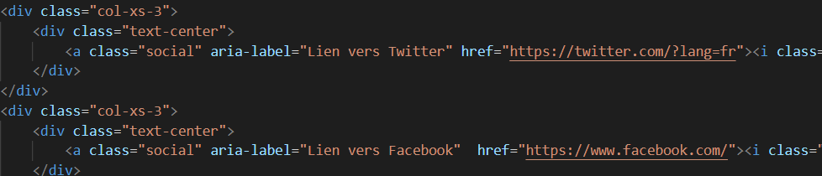
Liens sociaux
6
Aperçu des icones
Lorsque l’on clique sur les icones des réseaux nous sommes redirigés vers la même page.
Pour palier à ce problème il faut remplacer les liens de redirection vers le site en question.
Problème
Solution

Slide 30
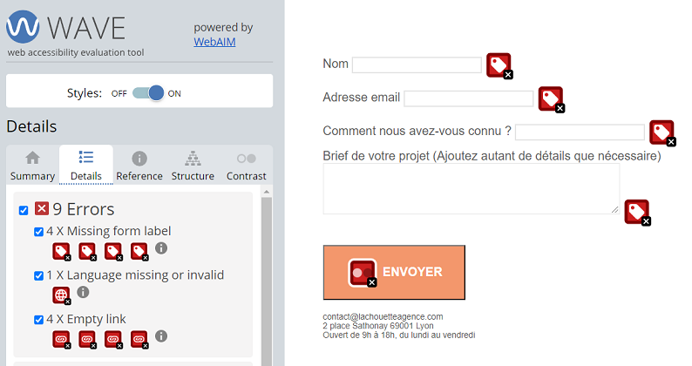
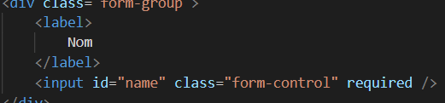
Formulaire de contact
7
Lors du passage de l’évaluateur WAVE celui-ci nous indique que l’élément label n’est associé a aucun élément.
Les lecteurs d’écran ne pourront pas lire le contenu textuel de l’attribut.
Problème
Code source Avant

Slide 31
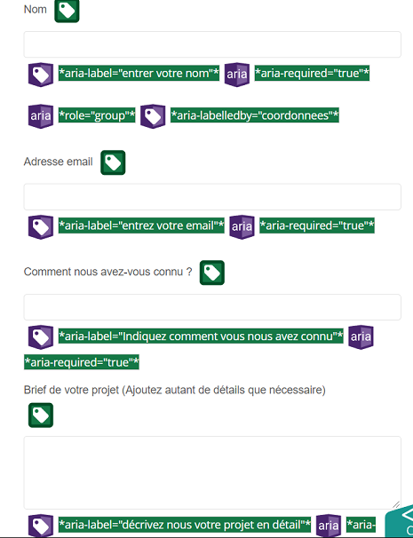
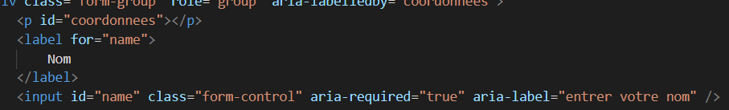
Pour améliorer l’accessibilité,
nous allons relier l’élément label avec l’élément input et nous ajouterons l’attribut « aria-label »*
Solution
Solution
*L’attribut aria-label ne doit être utilisé que lorsque le texte d’un label n’est pas visible à l’écran

Slide 32
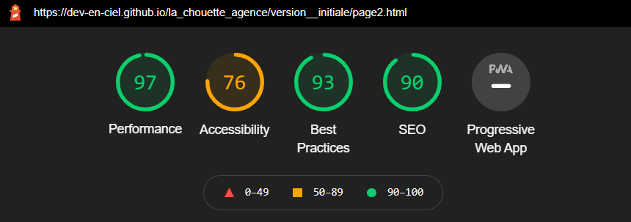
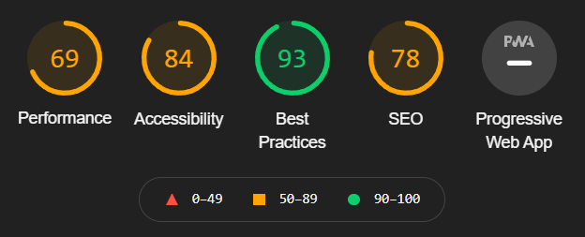
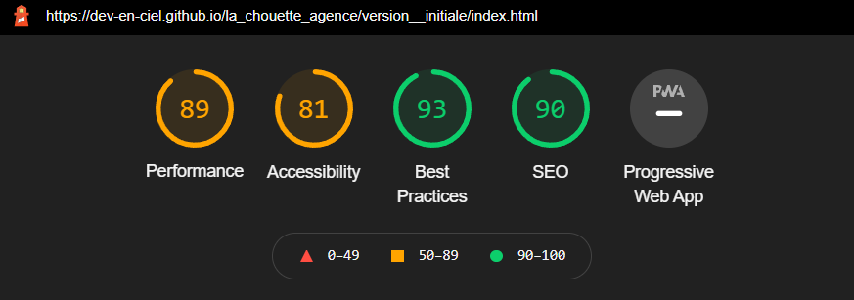
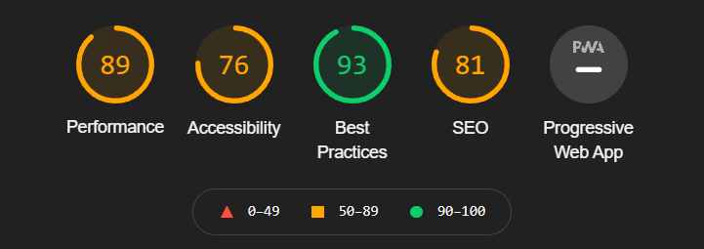
Indice de performance du site avec lighthouse (desktop & mobile)
Nous pouvons voir que les indices de performance, d’accessibilité ne sont pas bonne, pour améliorer ces indices nous mettrons en place les améliorations proposés lors de cette présentation.
Pour analyser la performance, l’accessibilité de notre site web, nous avons utilisé l’outil Lighthouse qui nous donne les résultats suivant
(desktop) Page d’accueil avant modifications
(mobile) page d’accueil avant modifications
(desktop) Page2 avant modifications
(mobile) page2 avant modifications

Slide 33
Conclusion

Slide 34
Aperçu du site après mise en place des recommandations version desktop & mobile

Slide 35

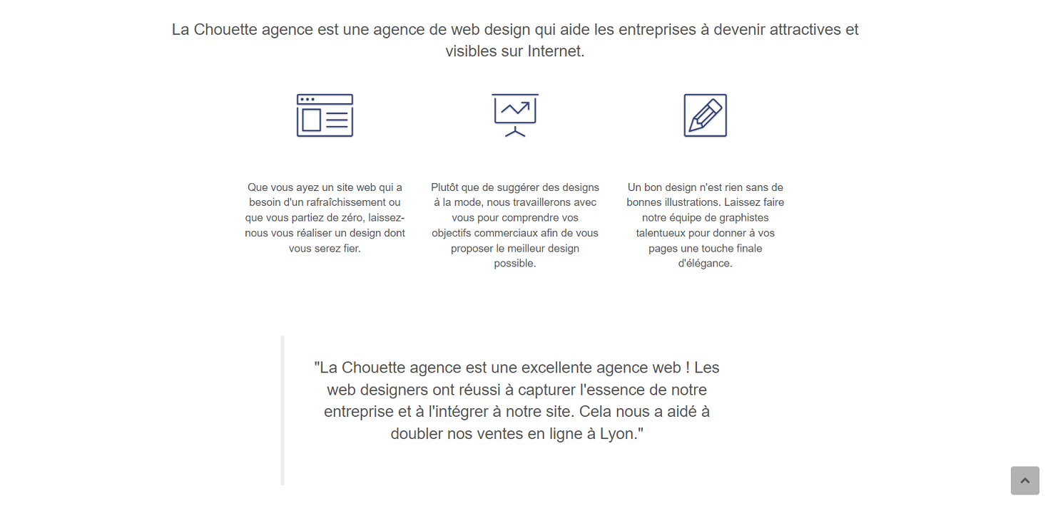
(desktop) Page d’accueil

Slide 36
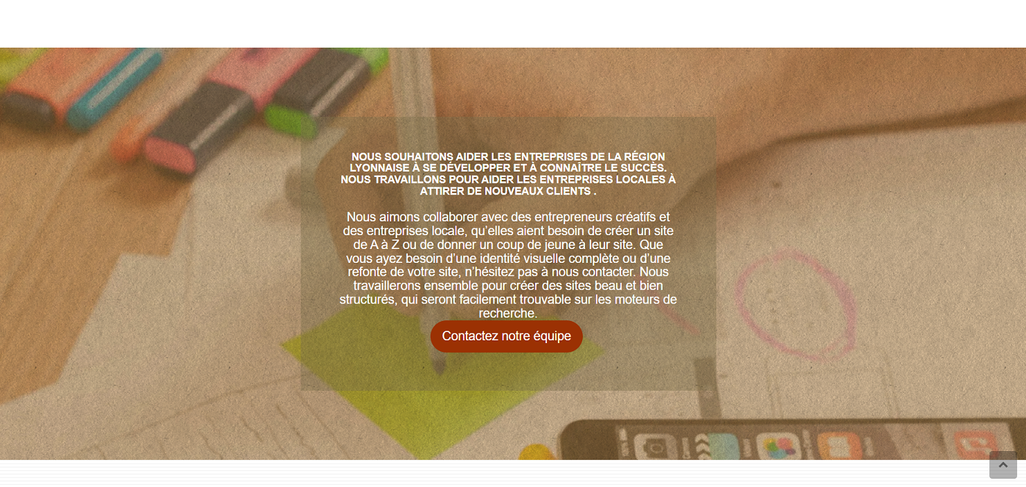
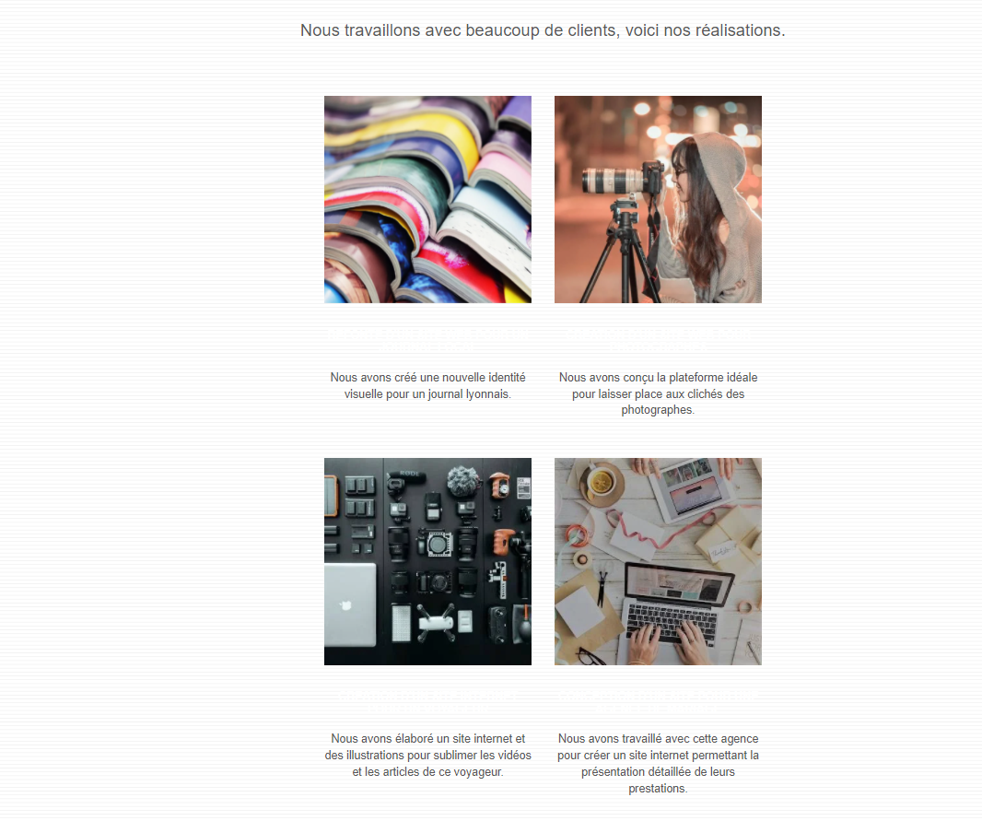
Page d’accueil suite

Slide 37

Page d’accueil suite et fin

Slide 38

Page contact

Slide 39




(mobile) index

Slide 40



(mobile) index suite et fin

Slide 41


(mobile) page contact

Slide 42



En appliquant toutes les recommandations vu ci-dessus pour le SEO , l’accessibilité et la performance notre site web sera largement optimisé, mais d’autre améliorations que nous n’avons pas vu peuvent également être appliqués.
Notamment pour la version mobile
Je recommanderai de mettre à jours les librairies ou améliorer le temps de mise en cache.
Nouvel indice de performance
Page d’accueil
Page contact
Page d’accueil version(mobile)
Page contact (version mobile)

Slide 43



Passage au vérificateur w3c
Index validateur html
Page contact validateur html
passage au validateur CSS

Slide 44

Merci!

